Slide 1
INFORME DE RENDICIÓN DE CUENTAS 2024
CUERPO DE BOMBEROS VOLUNTARIOS DEL SIGSIG

Slide 2
En cumplimiento de lo dispuesto en la Constitución de la República del Ecuador, la Ley Orgánica de Transparencia y Acceso a la Información Pública, y la Ley Orgánica de Participación Ciudadana y Control Social, el Cuerpo de Bomberos Voluntarios del Sígsig informa a la ciudadanía sobre las acciones realizadas durante el período fiscal 2024.
Este proceso permite a la comunidad conocer, evaluar y ejercer su derecho a participar activamente en la gestión pública, promoviendo así la transparencia, la corresponsabilidad y el control social.
La Rendición de Cuentas correspondiente al año 2024 se lleva a cabo conforme al cronograma aprobado por el Pleno del Consejo de Participación Ciudadana y Control Social, mediante Resolución No. CPCCS-PLE-SG-007-E-2025-0070 del 28 de febrero de 2025.
.

Slide 3
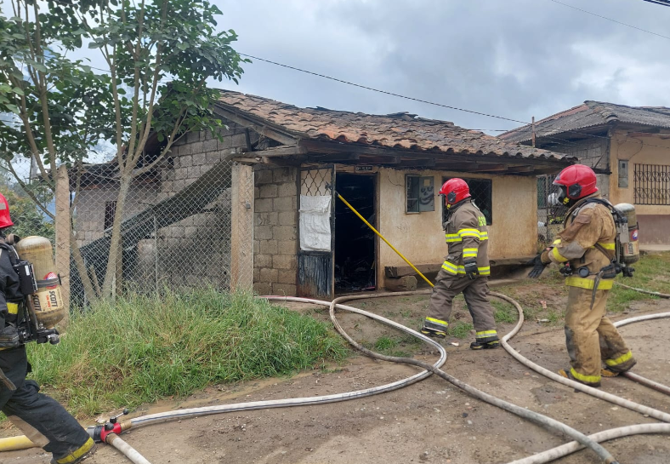
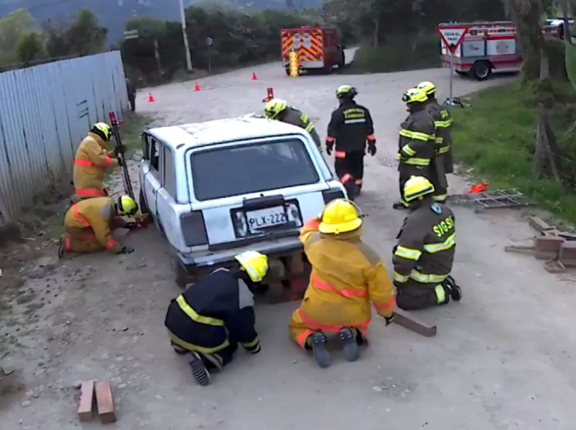
OBJETIVO ESTRATÉGICO
Establecer al Cuerpo de Bomberos Voluntarios del Sígsig, en una institución técnica para salvar vidas y proteger bienes y a la naturaleza mediante acciones oportunas y eficientes en prevención y atención de emergencias ante eventos adversos naturales y antrópicos.

Slide 4
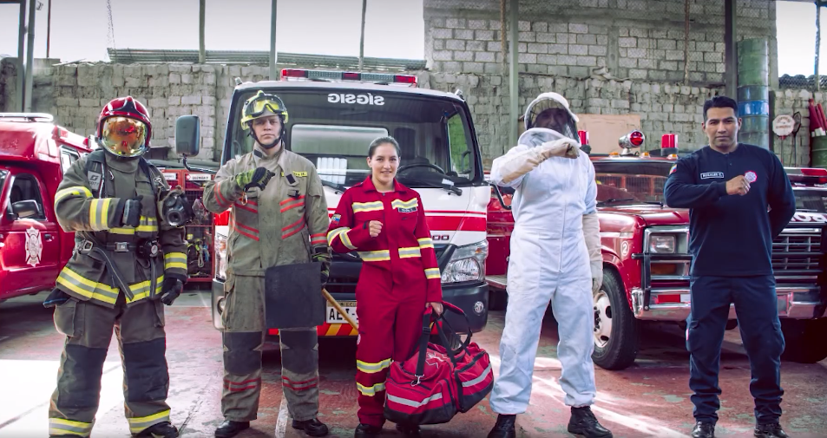
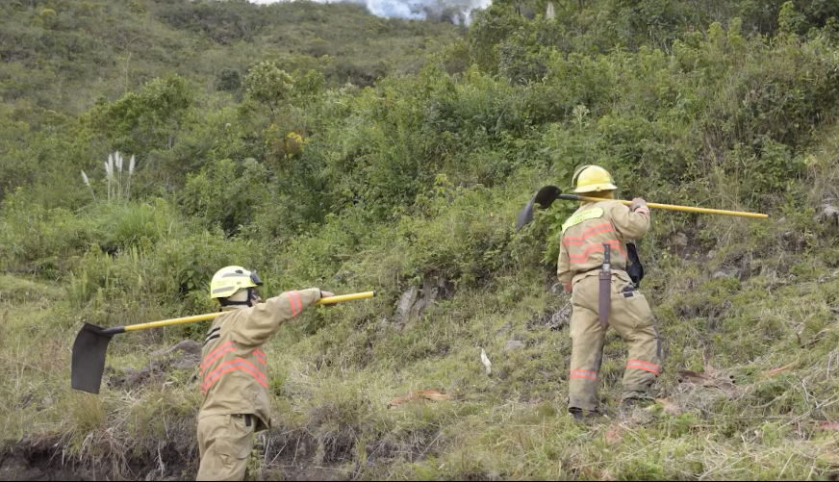
NUESTRA MISIÓN
“Salvar vidas, proteger bienes y la naturaleza”.

Slide 5
INFORME
DE
GESTIÓN OPERATIVA
Uno de los mandatos primordiales del Cuerpo de Bomberos Voluntarios del Sígsig es garantizar la prevención contra incendios y otros riesgos de origen natural y humano. En este sentido, la política de nuestra institución se enfoca en establecer una estrecha relación con la comunidad, brindando servicios de control de edificaciones, así como ofreciendo asesoramiento y capacitación a la ciudadanía en general

Slide 6
En concordancia con nuestra misión institucional de “salvar vidas y proteger bienes a través de la prevención de incendios y la atención oportuna ante emergencias o riesgos, mediante la intervención de personal técnica y profesionalmente capacitado”, durante el año 2024 se registraron un total de 425 eventualidades.
Estas emergencias fueron debidamente atendidas por el personal operativo del Cuerpo de Bomberos Voluntarios del Sígsig, conforme al reporte emitido por la plataforma KGestiona, sistema que gestiona y documenta las actividades.

Slide 7
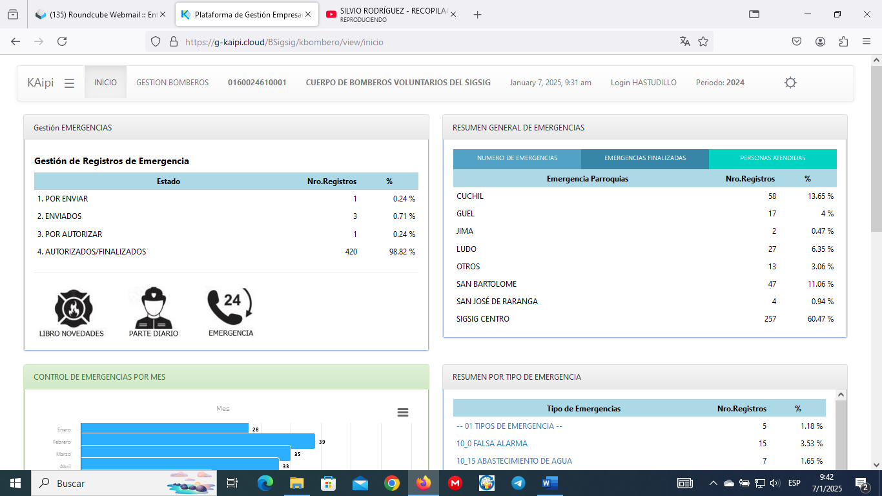
De acuerdo con el reporte desglosado por parroquias, se evidencia que la mayor incidencia de emergencias se concentró en el centro cantonal, donde se registraron 257 atenciones, lo que representa el 60.47 % del total de eventualidades.
A continuación, se detallan los porcentajes correspondientes a las demás parroquias:
Cuchil: 13.65 %
San Bartolomé: 11.06 %
Ludo: 6.35 %
Güel: 4.00 %
San José de Raranga: 0.94 %
Jima: 0.47 %
Otros (fuera de la jurisdicción del cantón Sígsig): 3.06 %
Este último porcentaje hace referencia a emergencias atendidas fuera del ámbito territorial del cantón, como parte del apoyo interinstitucional brindado por la entidad.

Slide 8
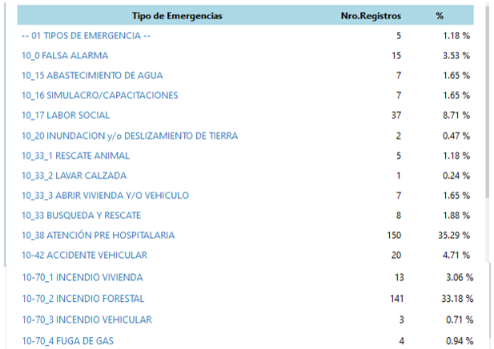
EMERGENCIAS DESPACHADAS

Slide 9
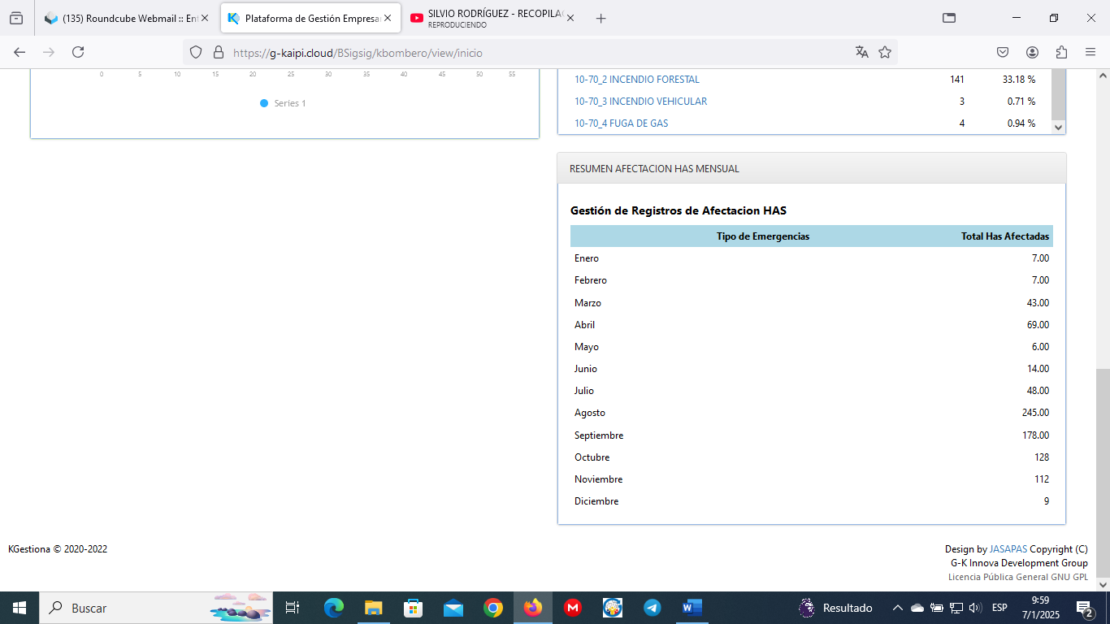
De acuerdo con las estadísticas institucionales, se registraron 141 incendios forestales, que provocaron la afectación directa de 866 hectáreas de cobertura vegetal, especialmente en los meses de agosto y septiembre, periodo crítico por las condiciones climáticas y la acumulación de material combustible seco.
Es importante señalar que el 100 % de estos incendios tuvieron origen en causas antropogénicas, es decir, fueron provocados por actividades humanas.

Slide 10
Uno de los mandatos primordiales del Cuerpo de Bomberos Voluntarios del Sígsig es garantizar la prevención contra incendios y otros riesgos de origen natural y humano. En este sentido, la política de nuestra institución se enfoca en establecer una estrecha relación con la comunidad, brindando servicios de control de edificaciones, así como ofreciendo asesoramiento y capacitación a la ciudadanía en general.
PREVENCIÓN

Slide 11
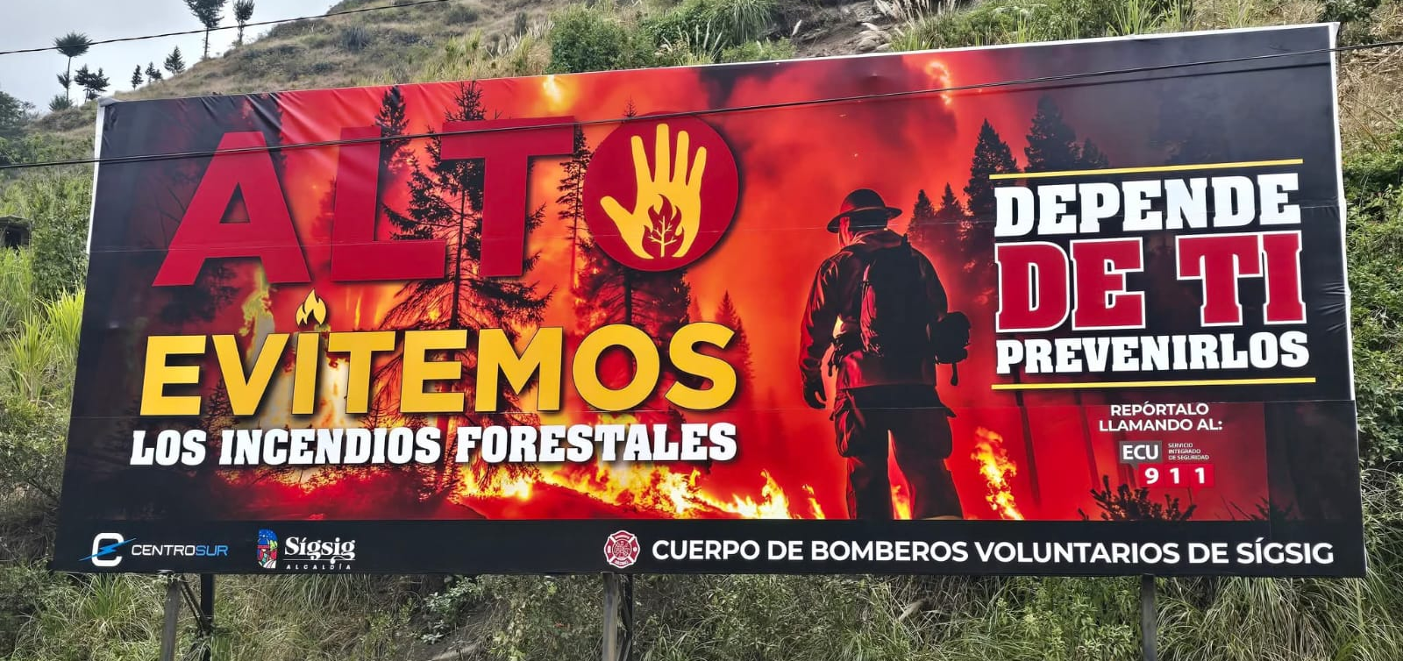
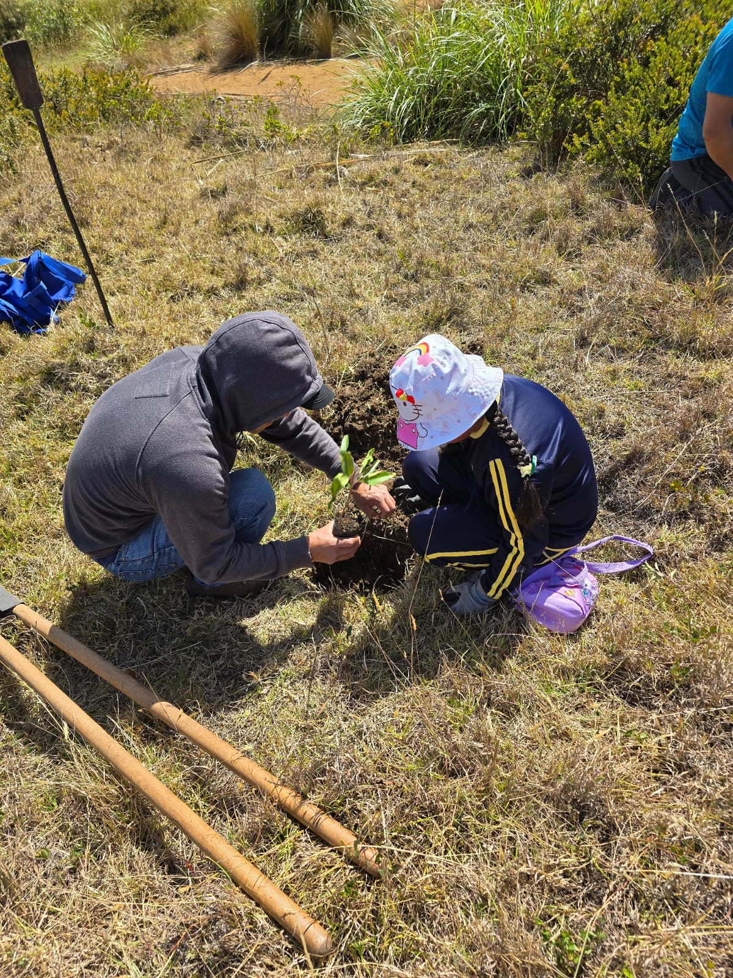
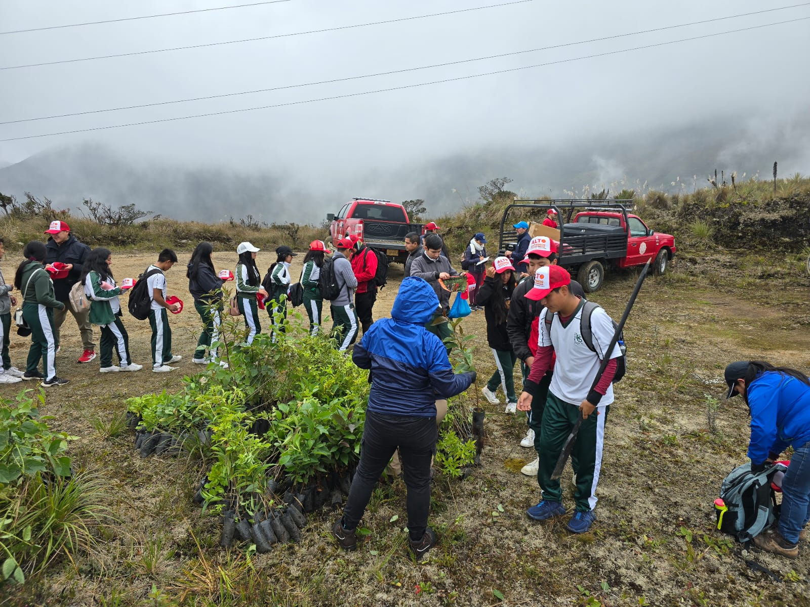
CAMPAÑA "ALTO A LOS INCENDIOS FORESTALES"
Esta campaña tuvo como objetivo generar conciencia sobre los riesgos de los incendios forestales y promover una cultura de protección ambiental
Como parte de esta iniciativa, se llevó a cabo la reforestación en algunas áreas del cantón

Slide 12
La Institución ha trabajado de manera constante para fomentar la conciencia y el conocimiento ciudadano en torno a la prevención de emergencias relacionadas con incendios. Este compromiso se refleja en la ejecución de actividades de revisión, control y verificación de los sistemas y elementos de seguridad en viviendas, establecimientos comerciales, industrias y en el transporte de materiales peligrosos.
CONTROL Y EMISIÓN DE PERMISOS QUE OTORGA LA ENTIDAD

Slide 13
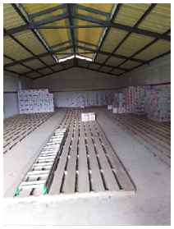
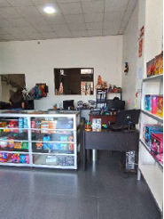
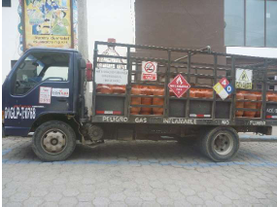
Objetivo:
Brindar asesoramiento técnico, revisar, verificar y controlar el cumplimiento de las disposiciones de seguridad establecidas, con el propósito de proteger la vida humana, los bienes materiales y el medio ambiente frente a posibles incendios y explosiones.

Slide 14
INFORME
DE
GESTIÓN PRESUPUESTARIA 2024
El presupuesto Institucional 2024 es de
$ 1.111.447,02

Slide 15
PRESUPUESTO EJECUTADO EN EL AÑO 2024

Slide 16
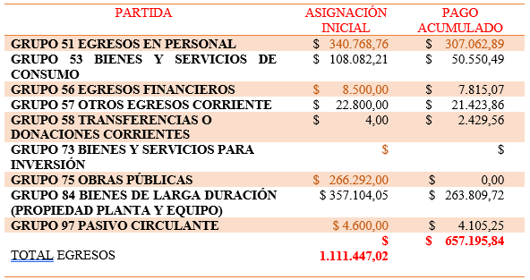
GASTOS 2024

Slide 17
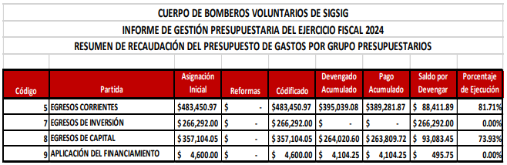
CUMPLIMIENTO DE EJECUCUÓN PRESUPUESTARIA 2024

Slide 18


INFORME
DE
GESTIÓN COMPRAS PÚBLICAS 2024

Slide 19
Alcance
Este informe incluye todos los procesos realizados desde el mes de enero al mes de diciembre de 2024, donde se establecen los valores ejecutados, así como la descripción de proveedores adjudicados.
Objetivo
Dar a conocer los avances en la gestión por el departamento de Compras Públicas, así como la ejecución y control de los procesos.

Slide 20
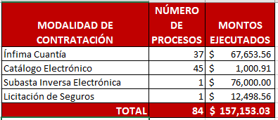
Con el fin de cumplir con las funciones asignadas, se detalla a continuación los procesos ejecutados en el período:

Slide 21
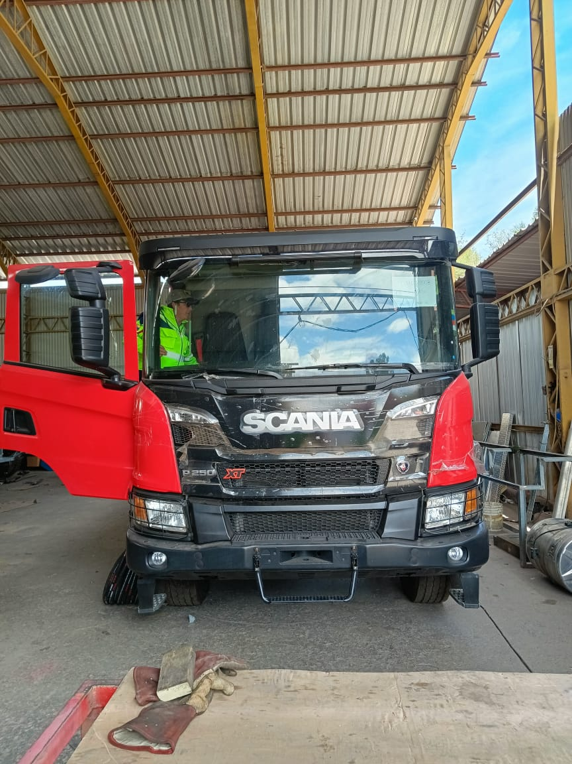
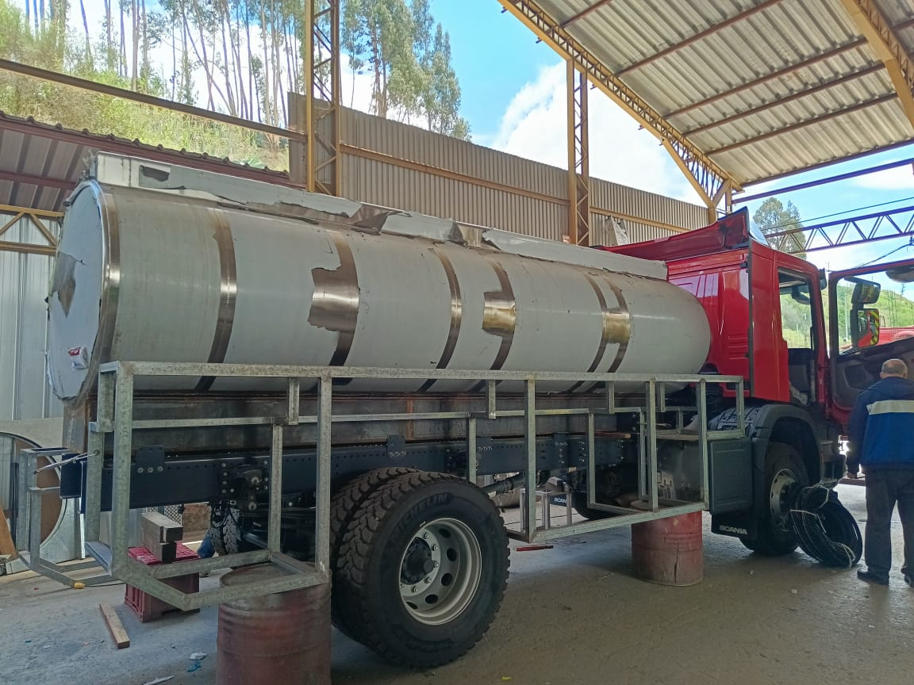

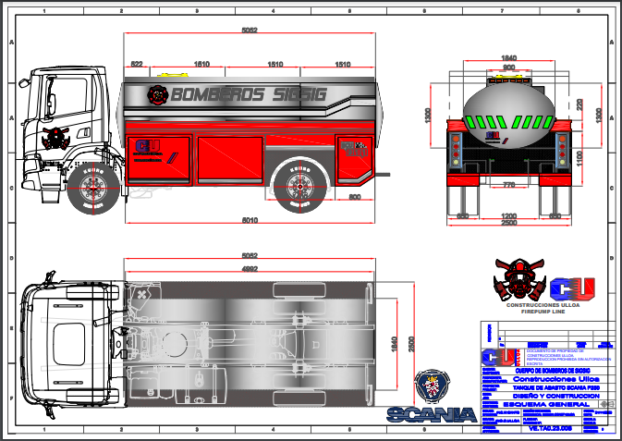
Ir a video

Slide 22

GRACIAS “Éxitos en su día”

